Slide 1
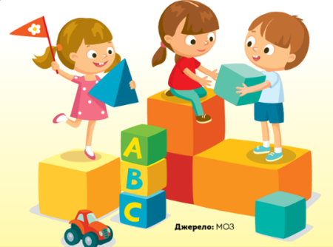
Як створити освітнє середовище, яке мотивує, активізує, зберігає та розвиває.

Slide 2
Сучасне інноваційне освітнє середовище
Активізує до діяльності
Продумати та забезпечити оптимальні умови для розвитку та саморозвитку дітей
Відповідати віковим особливостям дітей
Мотивувати дітей знаходити місце для задоволення власних задатків мотивувати знаходити місце для задоволення власних задатків
Розвиває якості особистості та важливі для життя компетентності.
Зберігає фізичне та психологічне здоров’я

Slide 3
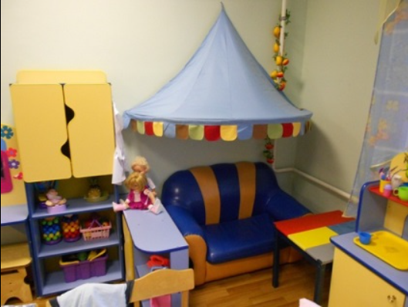
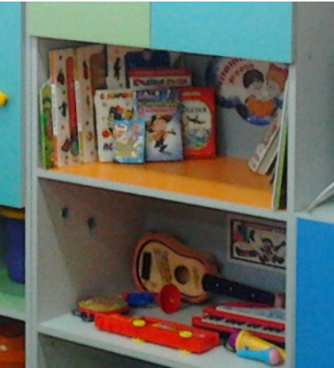
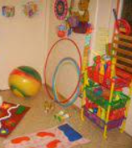
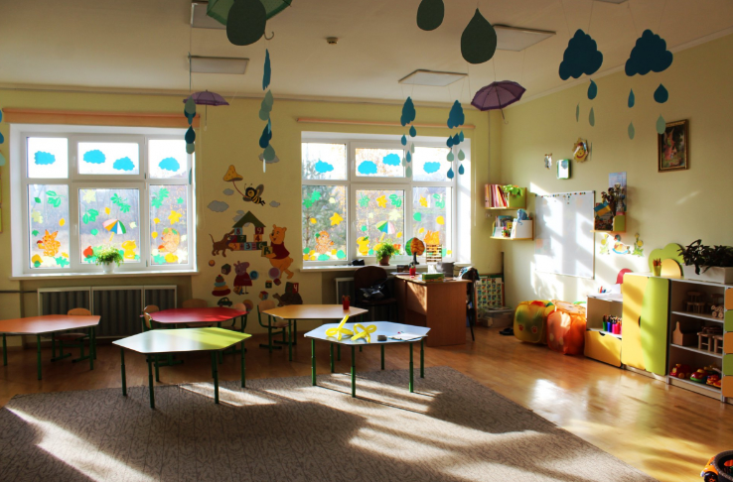
Раціонально облаштоване освітне середовище

Slide 4
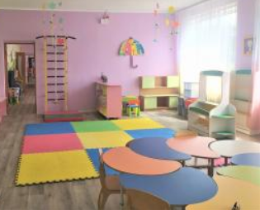
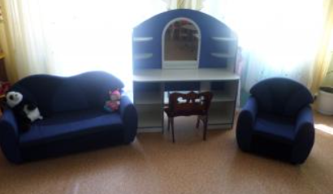
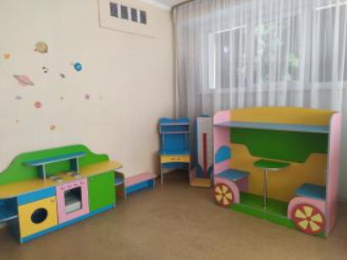
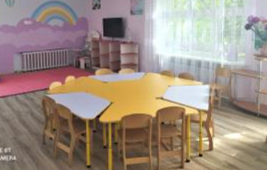
Незаповнене та безбарвне освітнє середовище
Особливе місце у предметному середовищі відводиться дидактичним, розвивальним матеріалам, які використовуються цілеспрямовано та спонукають до роздумів. Зміст розвивального предметного середовища має задовольняти всі потреби щодо розвитку дитини та становлення її творчих здібностей. Для кожного вікового періоду предметно-ігрове середовище особливе. Наприклад, у дітей середнього дошкільного віку потреба в русі надзвичайно велика, тому в групі слід виділити місце для спортивного куточка. Можна створити в кімнаті доріжку руху, де за допомогою модулів, картинок та знаків чи символів буде визначено, які рухи повинні виконувати діти (ходьба, повзання, лазіння, подолання перешкод тощо). Середній вік - розквіт сюжетно-рольової гри. Діти цього віку вже можуть використовувати предмети-замінники, символи, які дозволяють вийти за рамки реальної предметної дії та відтворити загальний задум у ігровій формі, використовуючи інші предмети. Ця особливість відіграє важливу роль в інтелектуальному розвитку дитини, отже бажано замість реальних предметів якомога більше пропонувати предметів-замінників. Враховуючи, що в середньому дошкільному віці інтерес проявляється до мови, ігрове середовище необхідно наповнити дидактичними іграми. Більш різноманітним, ніж у молодшому віці, стає матеріал для будівельних та конструктивних ігор, виникає потреба у місці для експериментування.

Slide 5
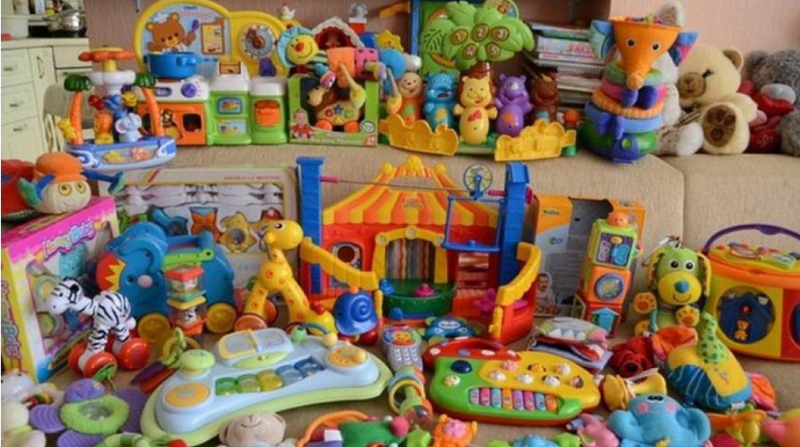
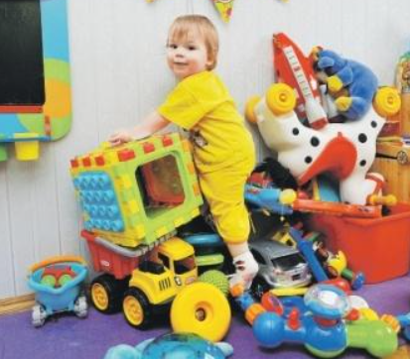
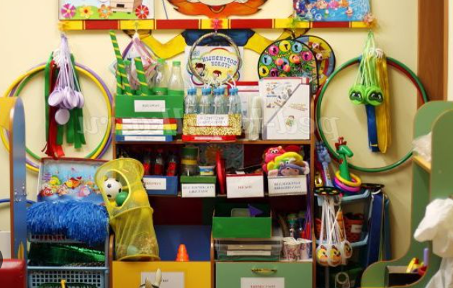
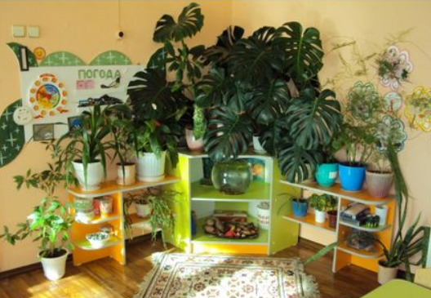
Перенасичене предметнее освітнє середовище
У старших вікових групах необхідно застосовувати різні матеріали, які сприяють оволодінню читанням, математикою: друковані літери, слова, таблиці, книжки з крупним шрифтом, посібники з цифрами, настільно-друковані ігри з цифрами та літерами, ребуси, головоломки. Так само використовують матеріали, що стимулюють розвиток пізнавальної активності дітей - дитячі енциклопедії, ілюстровані видання про тваринний та рослинний світ, дитячі журнали, альбоми. Обов'язково виділяється місце для дидактичних ігор математичного змісту причому таких, де б діти могли виявляти самостійність у виборі матеріалу. Не забуваймо і про предмети для дослідно-пошукової діяльності - магніти, збільшувальне скло, пружини, ваги, мензурки, великий вибір природних матеріалів.
Одне слово, будь-яке середовище має забезпечувати розвиток творчих компонентів мислення дітей, давати їм можливість вільно маніпулювати об'єктами, конструювати різні моделі бачення світу, вирішувати творчі завдання.
Отже, довкілля дитини є важливою умовою ефективної підготовки її до майбутнього самостійного життя. Освітнє середовище має бути організоване так, аби спонукати дитину до виконання активних дій відповідно до її життєвого ритму, фізичних та психічних можливостей.

Slide 6
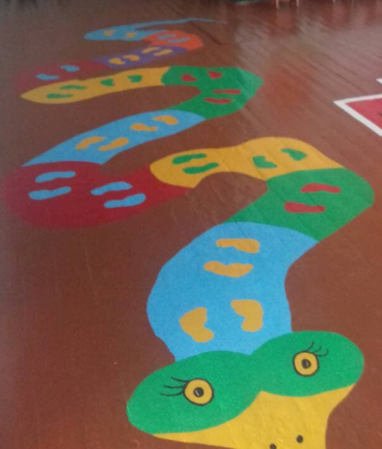
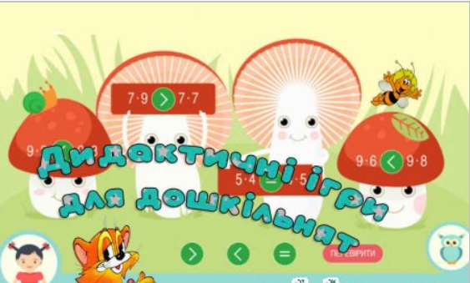
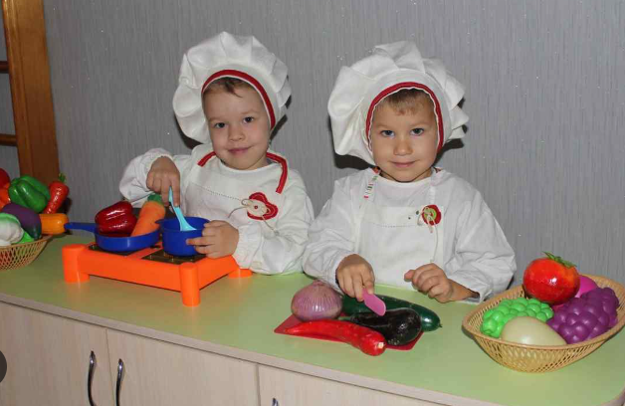
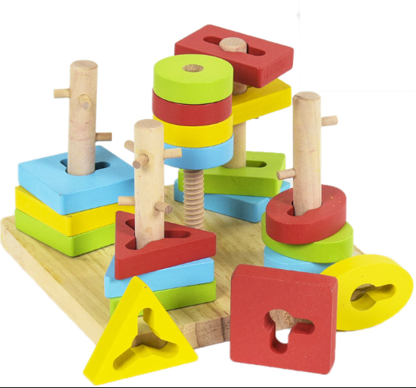

Slide 7
